Slide 1
ROS教學
Launch檔
報告人：賴宥澄
日期：2019/01/07

Slide 2
目標
使用launch檔
  同時開啟多個節點
  進行remap
  呼叫launch檔執行程式
  輸入外部參數

Slide 3
launch file (1/2)
如果想要執行一個用鍵盤控制烏龜的程式，你需要
  開一個terminal，執行roscore
  然後，再開一個terminal，執行一個產生烏龜的node
  接著，再開一個terminal，執行發送鍵盤命令的node
如果今天有10個步驟….
  你就要開10次
能不能只下一次指令就直接做完全部動作?
  Sol => launch file

Slide 4
launch file (2/2)
透過編寫一個附檔名叫做.launch的檔案
可以
  自動啟動roscore
  幾乎同時起動無數個節點
  做remap等設定
  ….
如何使用terminal啟動一個launch檔
  $ roslaunch <package_name> <launch_file_name>
多個願望
一次滿足

Slide 5
launch file的格式(1/2)
Launch要放在哪兒?
  通常來說，launch會放在package中，一個叫做launch的資料夾底下
Launch的格式長怎樣?
  Launch是使用xml的<tag>格式來撰寫的
    網頁(HTML)也是這種格式
  < >，叫做tag
  <tag>，這是一個的tag開始
  </tag>，這是一個tag的結束(注意斜線)

Slide 6
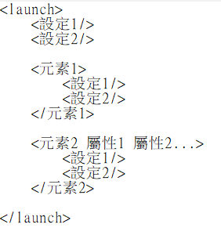
launch file的格式(2/2)
launch file框架
  launch有多個元素
    例如node
  元素可能包含多個屬性
    例如node元素的package屬性
  元素中可能會做設定
    例如node設定的namespace

Slide 7
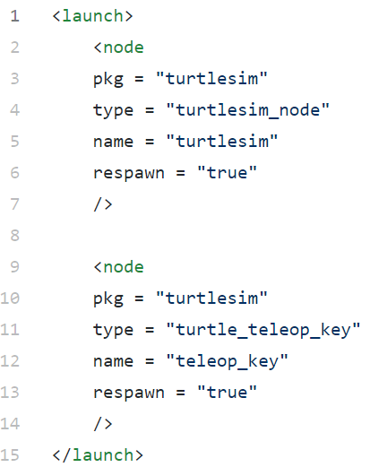
最基本的launch檔範例
功能：開啟兩個node
  使用鍵盤控制烏龜
  烏龜模擬器
<launch> … </launch>
  裡面放launch檔的東西
<node prop-1 prop-2…prop-N />
  pkg: node的package名稱
  type: 執行檔名稱
  name: node的名稱
  寫成<node prop1~N > </prop>也可以
first_launch.launch
最基本，會用到的3個node的元素屬性

Slide 8
launch中，node的其他屬性設定
命名空間 (namespace)
  ns = “namespace1”
復位(respawn)與必要(required)節點
  respawn = “true”
    設定該節點為復位節點
      當該節點被終止時，會自動重啟
  required = “true”
    設定該節點為必要節點
      當該節點被終止時，整個程式都會一起中止
  respawn與required只能擇一設定
輸出
  output="screen“
    設定將輸出的訊息顯示在terminal中
    一般是會輸出至log file中
      路徑: ~/.ros/log/run_id/node_name-number-stdout.log
try it

Slide 9
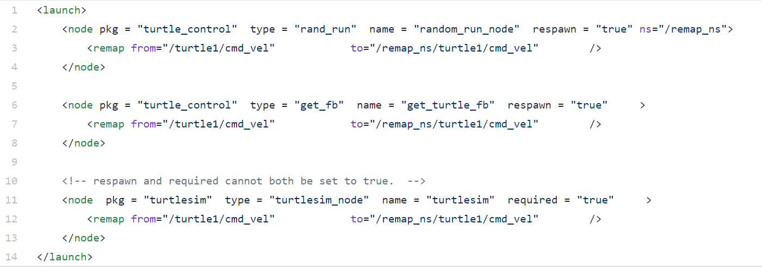
使用launch做remap設定
位置
  在node的敘述中(不是屬性)
格式
  <remap from=“original topic“ to=“new_topic “/>

Slide 10
launch檔的參數(1/2)
目前已經會使用launch開啟多個節點
但，在實際應用上，時常會有參數需要設定
這樣每次都要開launch修改，很麻煩
在執行時，輸入參數至launch檔
  $ roslaunch <pkg_name> <launch_file_name> <arg_name>:=<arg_value>
使用launch的參數(arg)

Slide 11
launch檔的參數(2/2)
宣告一個參數(arg)
  <arg name=“turtle_id” default=“orig” />
使用參數
  $(arg arg_name) //抓出參數名(字串?)
  <arg name=“arg_name” value=“arg_value”/> //return參數(變數)
範例
  功能：設定turtle_id，讓其加入至節點名稱與topic中
  檔名： launch_arg.launch 與 read_launch.launch (搭配include file部分)
  檔案節錄：
rename
remap

Slide 12
launch的include file (1/2)
launch呼叫launch
  launch其實就是一個模組
  在實際開發中，我們可能會有很多個模組(launch)
  然後會有一個最主要執行的
  這時候，其他模組就變成一個像是副函數的東西了
    或是有點像python和matlab的腳本的概念
  所以透過launch呼叫launch可以讓程式更彈性且更模組化
可讓launch呼叫launch的元素的名稱
  <include file > </include file >

Slide 13
launch的include file (2/2)
如何使用<include file> ?
<include file>格式：
  <include file=”launch檔路徑”>
    但路徑可能超級長，很煩
    故可簡短如下
  <include file=”$(find package-name)/launch-file-name”>
    使用find指令，直接抓出所屬的package路徑
    這樣通常就精簡多了
  若被呼叫的launch有arg，則可在include的設定欄位中做設定
    詳見範例
範例
  見read_launch.launch

Slide 14

launch的group
在開發專案時，有時候會希望將launch檔進行類似分組的規劃
  ex1: 某些節點要在同一個name space下
  ex2: 在launch使用判斷式動態執行程式
如何在launch檔中進行分組規劃
  使用<group> … </group>
如何讓某些節點在同一個name space下
  直接在group tag中，設定元素屬性的地方設定即可
statement

Slide 15
launch的if/unless (1/3)
已經了解如何透過外部參數來進行設定
但如何透過外部參數來對launch進行判斷式?
  ex: 如何透過launch的參數來選擇要
  用鍵盤遙控烏龜或是讓烏龜隨機自動跑
使用if else
// C++的想法
使用if unless
// launch的規則

Slide 16
launch的if/unless (2/3)
launch中，if / unless的規則
  <arg name=“var” default=“value“ /> //宣告一個launch參數(var)
  < group if=“$(arg var)” >
    statement1 of this group will be executed, if var is true
  </group>
  < group unless=“$(arg var)” >
    statement2 of this group will be executed, if var is false
  </group>

Slide 17
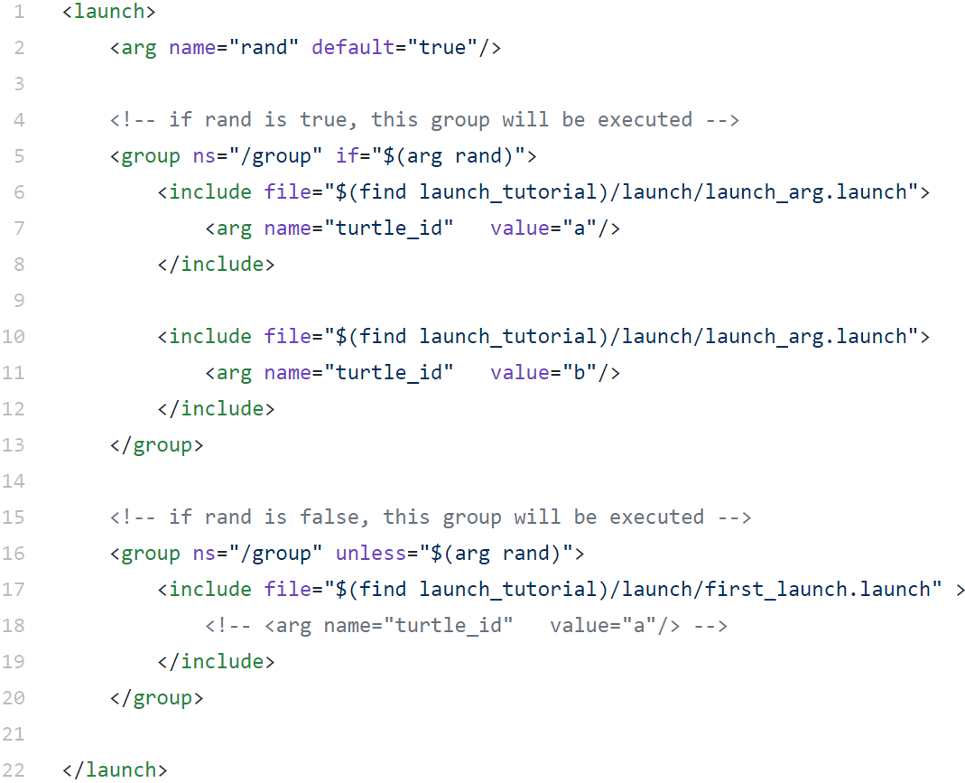
launch的if/unless (3/3)
範例
group.launch

Slide 18
Practice (1/2)
創建一個pkg，底下包含一個叫做rev_turtle.cpp的node
使用launch檔搭配之前的練習來執行一個具有以下功能的程式
  使用鍵盤遙控烏龜A
  同時烏龜B會跟著做出相反的動作
    烏龜A順時針自旋，烏龜B逆時針自旋
    烏龜A前進，烏龜B後退
    烏龜A後退，烏龜B前進

Slide 19
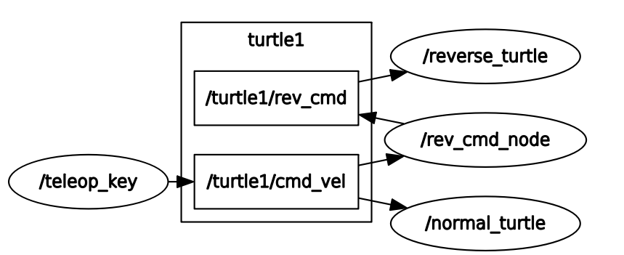
Practice (2/2)
Result
  rqt

Slide 20



謝 謝 指 教

